Slide 1
Comissão de Defesa dos Direitos da Mulher
Câmara Federal
05 de junho de 2024

Slide 2

Mais de 20 leis aprovadas em defesa das mulheres
Destaques recentes:
Lei 14.674/2023 - Prevê o pagamento de auxílio-aluguel em decorrência de situação de vulnerabilidade social e econômica da mulher afastada do lar.
Lei nº 14.717/2023 - Institui pensão aos órfãos de mulheres vítimas de feminicídio, com renda inferior a 1/4 do salário mínimo.
Lei 14.550/2023 - Determina proteção imediata para mulheres que denunciam violência doméstica, independentemente de registro de boletim de ocorrência policial. Também concede o devido valor ao depoimento da vítima e estabelece que medidas protetivas não têm prazo.
Lei nº 14.713/2023 - Estabelece o risco de violência doméstica ou familiar como causa impeditiva ao exercício da guarda compartilhada.

Slide 3
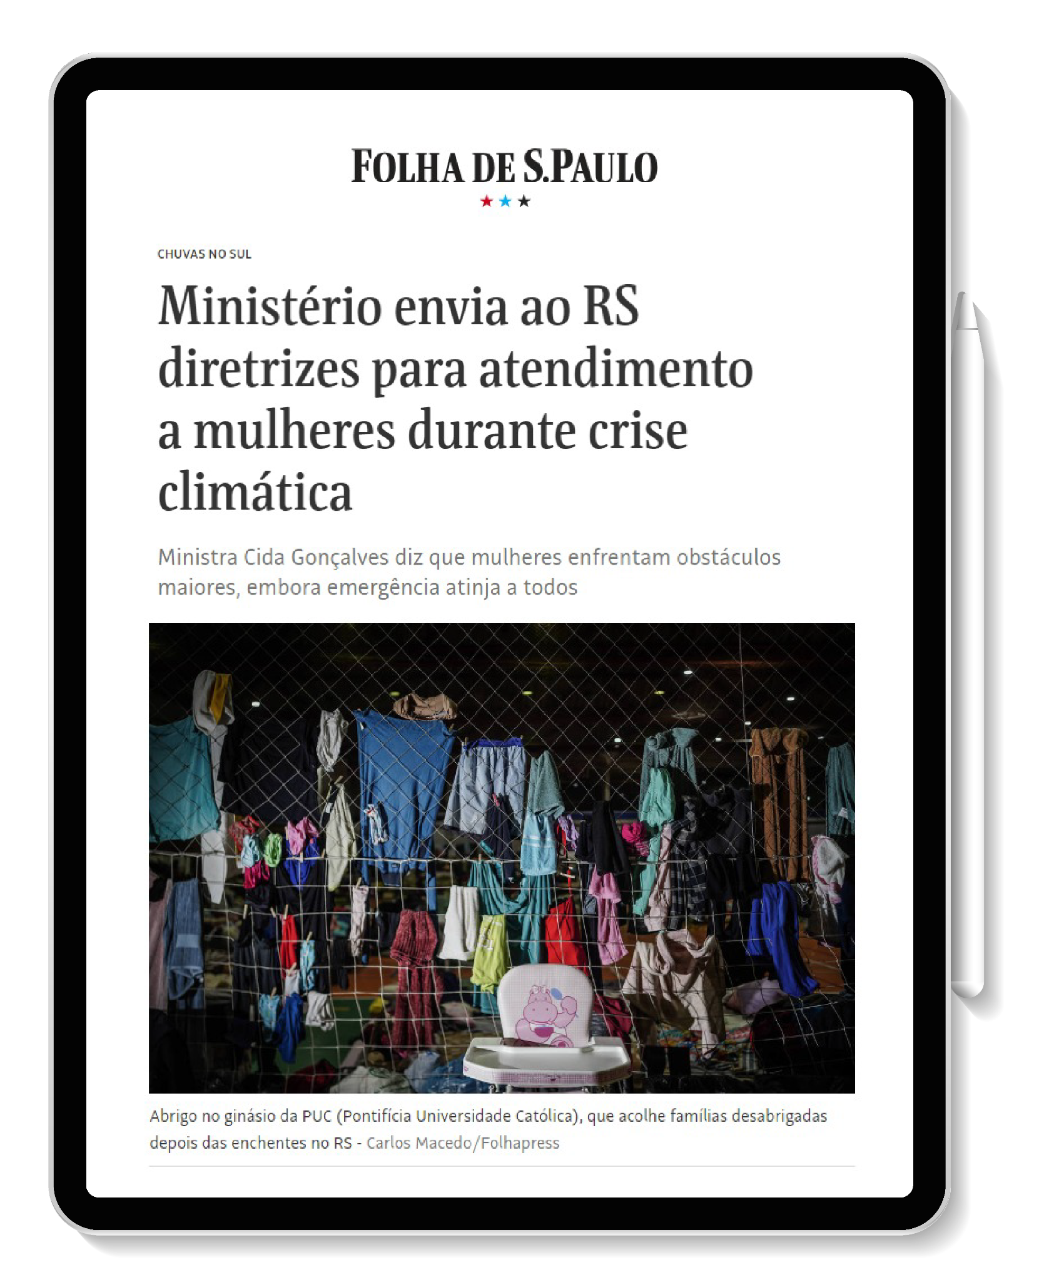
Ações para o Rio Grande do Sul
Escuta de representantes do Conselho Estadual da Mulher (RS) que revelou denúncias de abusos em abrigos;
Campanha com os Correios para doação de objetos para mulheres e crianças;
Elaboração do documento “Diretrizes de Proteção às Mulheres e Meninas em Situações de Emergências Climáticas”, em conjunto com ONU Mulheres e movimentos de mulheres do estado, encaminhado ao governo do RS;
Envio de equipe do Ministério das Mulheres para atuação no estado;
Elaboração de Plano de Ação do Ministério das Mulheres.

Slide 4
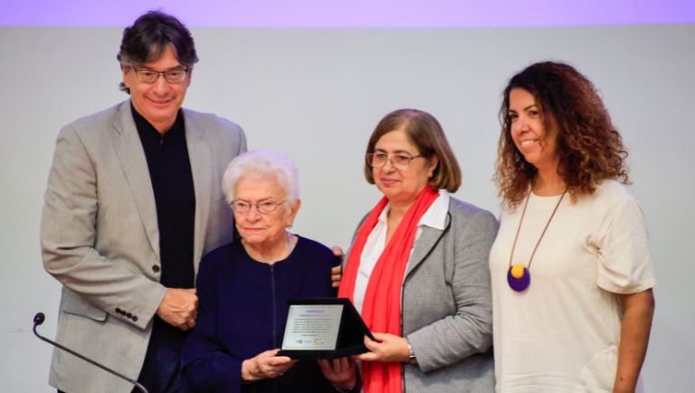
Lançamento Raseam
Relatório Anual Socioeconômico da Mulher
Após quatro anos, publicação é retomada e traz 270 indicadores
Ao todo, são sete eixos temáticos:
Estrutura Demográfica;
Autonomia Econômica e Igualdade no Mundo do Trabalho;
Educação para a Igualdade e Cidadania;
Saúde Integral, Direitos Sexuais e Direitos Reprodutivos;
Enfrentamento de todas as formas de violência contra as mulheres;
Mulheres em espaços de poder e decisão; e
Mulheres no Esporte.

Slide 5

Agendas internacionais 2024
CSW (Comissão sobre a Situação da Mulher) - ONU/Nova Iorque
CEDAW (Convenção sobre a eliminação de todas as formas de discriminação contra as mulheres) - ONU/Genebra
CIM/MESECVI (Convenção de Belém do Pará) - Chile
RMAAM Reunião de Ministras e Altas Autoridades da Mulher do Mercosul) - Paraguai (confirmado?)

Slide 6

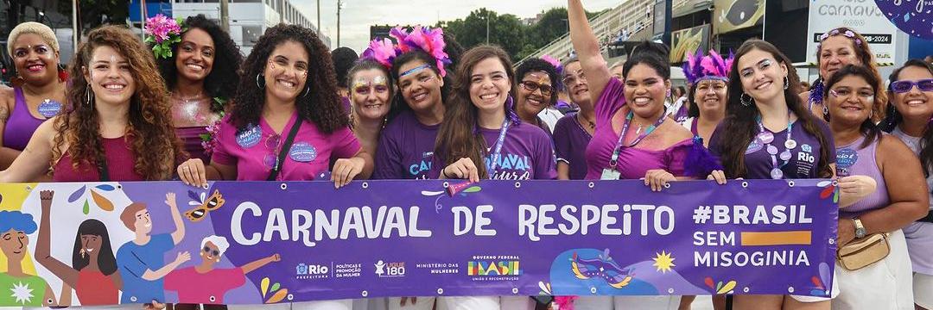
Brasil sem Misoginia - Ações
Mais de 140 empresas, instituições públicas, movimentos sociais, organizações diversas, como torcidas de futebol, já se envolveram com a à iniciativa.
Futebol sem misoginia: Parceria entre os ministérios das Mulheres e do Esporte
levam a faixa "Futebol sem Misoginia"
para jogos da Copa do Brasil e diversos campeonatos estaduais.
Fotos: Divulgação/MMulheres
Carnaval: Faixa “Carnaval de Respeito” foi
exibida em diversas cidades em fevereiro,
em uma ação conjunta do MMulheres com Secretarias de Mulheres no âmbito da
iniciativa Brasil sem Misoginia

Slide 7
Enfrentamento a todas as formas
de violência contra mulheres

Slide 8
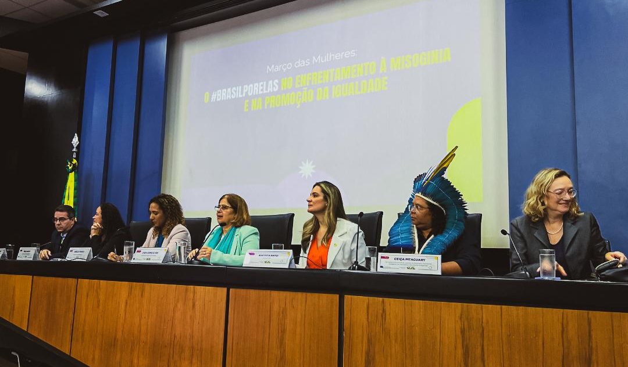
Pacto Nacional de Prevenção aos Feminicídios
Lançado em 2023 com o objetivo de prevenir todas as formas de discriminações, misoginia e violências contra as mulheres, por meio de políticas governamentais, somadas a ações de mobilização e engajamento da sociedade. Plano de Ação foi lançado em março de 2024.
Plano de Ação com 73 medidas
Previsão de orçamento de R$ 2,5 bilhões
Foto: Divulgação/MMulheres

Slide 9

Ligue 180 - Central de Atendimento à Mulher
Lei nº 10.714/2003
2023 - 2024: Reestruturação do canal
Separação do Disque 100 e retomada do protocolo específico para atendimento às mulheres.
Lançamento do canal exclusivo no WhatsApp: (61) 9610-0180
Lançamento do Painel Ligue 180, com informações atualizadas sobre mais de 2.500 serviços de atendimento às mulheres no país.

Slide 10
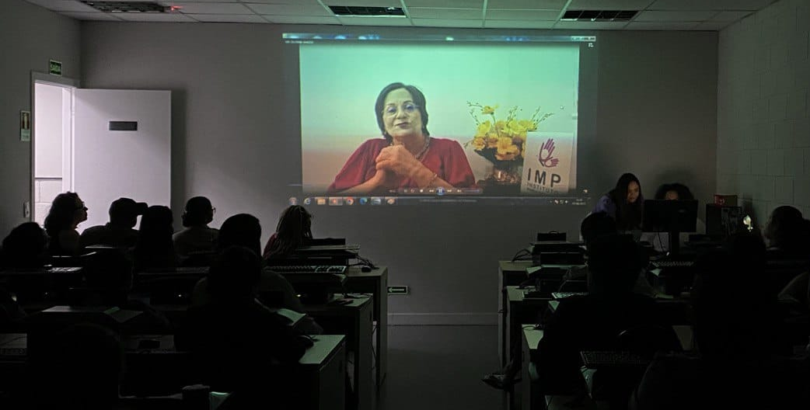
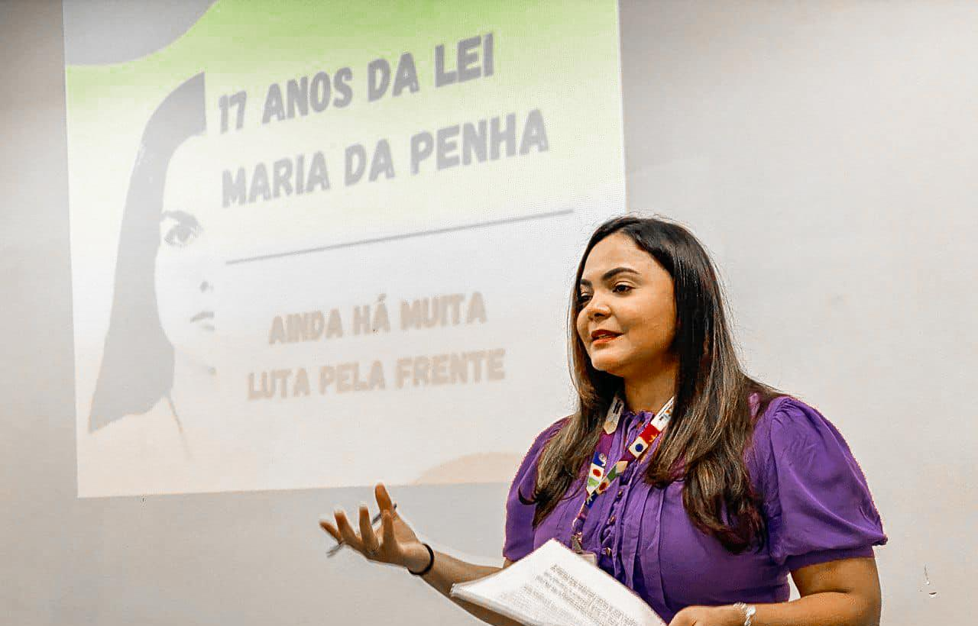
Ligue 180 - Capacitações
Retomada das capacitações periódicas das atendentes: realização de 10 capacitações desde 2023. Entre as temáticas:
Violências sexuais – Carnaval;
Exploração sexual de crianças e adolescentes;
Lei Maria da Penha;
Campanha de Enfrentamento à Misoginia
Violência Política contra Mulheres
Violência contra a mulheres na perspectiva de raça, classe e etnia;
Carnaval - Apresentação do Protocolo Não é Não;
Qualificação do atendimento acolhedor e humanizado.
Fotos: Divulgação/MMulheres

Slide 11
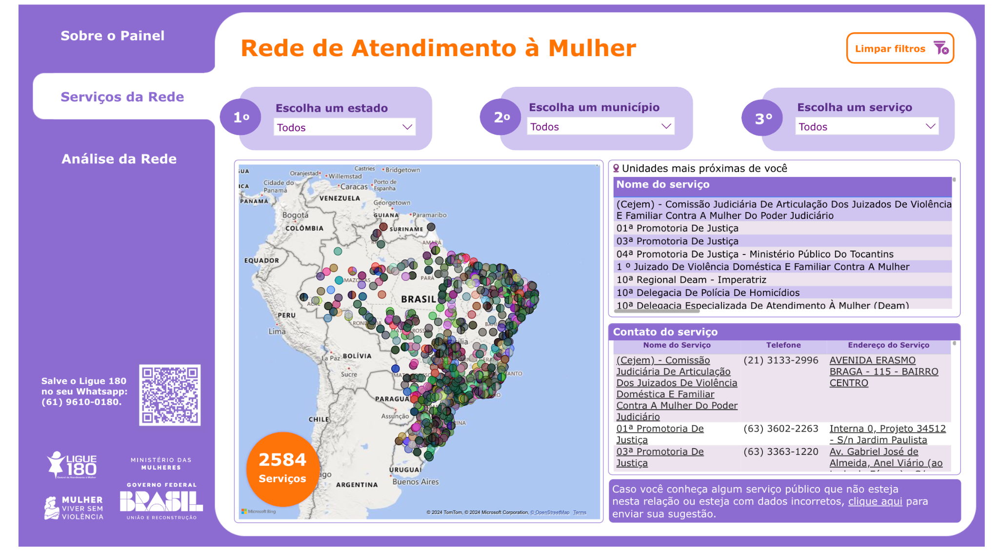

Slide 12
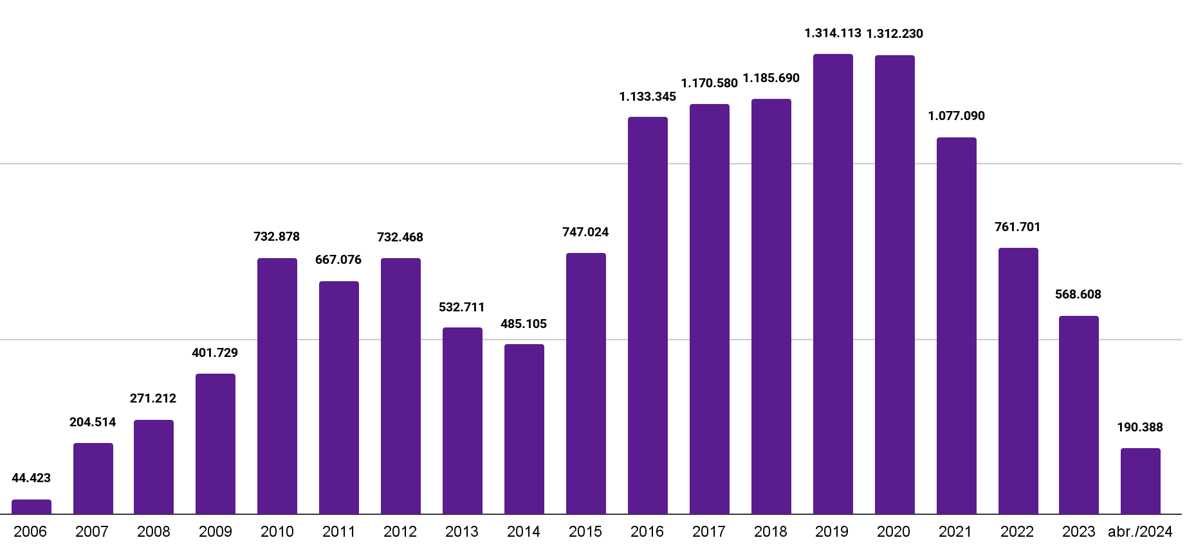
Ligue 180
Série histórica de atendimentos realizados

Slide 13
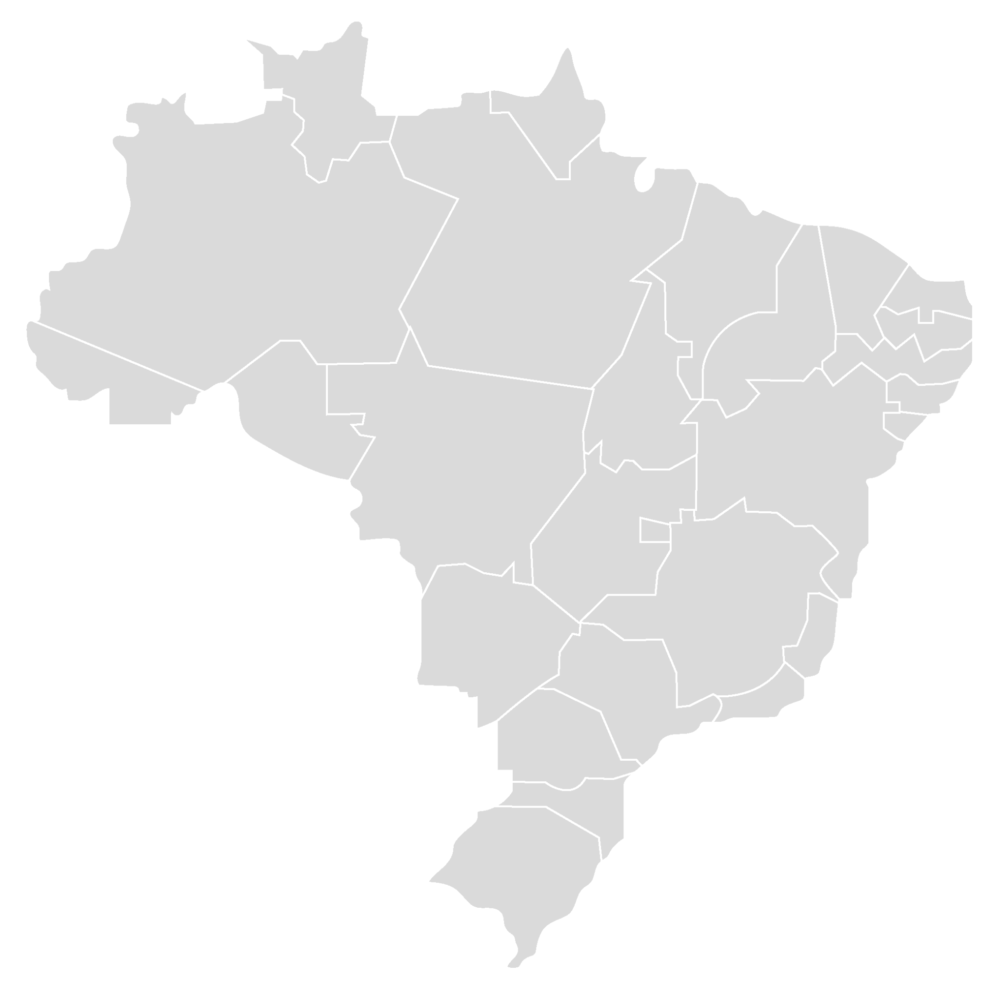
Casa da Mulher Brasileira
10 em funcionamento, 3 delas inauguradas em 2023-2024
5 em obras
6 em projeto ou licitação
12 em implementação
CMB Interior: 14 municípios definidos (formalizando as parcerias)
5 CMB Estadual
62 solicitações de
implantação
recebidas em 2023
Mais de 197 mil
mulheres atendidas em
2023
40 casas anunciadas
em março/2023

Slide 14


Casa da Mulher Brasileira
10 em funcionamento: Campo Grande (MS), Curitiba (PR), Fortaleza (CE), São Paulo (SP), Boa Vista (RR), Ceilândia (DF), São Luís (MA), Salvador/BA, Ananindeua/PA, Teresina/PI
5 em obras: Aracaju/SE, Goiânia/GO, Palmas/TO, Vila Velha/ES, Macapá/AP
2 em licitação: Manaus/AM, Belo Horizonte/MG
12 em implementação: Belém/PA, Cuiabá/MT, Florianópolis/SC, João Pessoa/PB, Maceió/AL, Maringá/PR, Natal/RN, Porto Alegre/RS, Porto Velho/RO, Recife/PE, Rio de Janeiro/RJ, Serra/ES
6 em projeto até aprovação nas Prefeituras: Corumbá/MS, Marabá/PA, Rio Branco/AC, Dourados/MS
CMB Interior: 14 municípios definidos (formalizando as parcerias)
5 CMB Estadual

Slide 15
Casa da Mulher Brasileira
Solicitação de Casas feitas por 62 municípios
Alagoas: Santana do Ipanema, Alagoinhas
Bahia: Feira de Santana, Vitória da Conquista, Ilhéus
Ceará: Caucaia, Limoeiro do Norte, Itapipoca, São Benedito
Distrito Federal: Ceilândia, Planaltina
Goiás: Mineiros
Maranhão: Barreirinhas, Pinheiro
Minas Gerais: Poços de Caldas, Juiz de Fora, Almenara
Mato Grosso do Sul: Ponta Porã, Três Lagoas
Mato Grosso: Rondonópolis
Pará: Marajó, Juruti, Santarém
Paraíba: Cabedelo, Cajazeiras, Conde, Campina Grande, Patos
Pernambuco: Serra Talhada, Caruaru, Petrolina
Piauí: Floriano, Parnaíba
Rio Grande do Norte: Mossoró
Rondônia: Cacoal
Rio Grande do Sul: Passo Fundo, Santana do Livramento, São Leopoldo, Caxias do Sul, Bento Gonçalves
Santa Catarina: Joinville, Lages, São José, Blumenau
São Paulo: Andradina, Barra Bonita, Campinas, Diadema, Guarulhos, Jaboticabal, Sorocaba, Taubaté, Ribeirão Preto
Paraná: Londrina, Pato Branco
Rio de Janeiro: Volta Redonda
Santa Catarina: Blumenau, Joinville, Lajes, São José
Tocantins: Araguaína, Gurupi

Slide 16
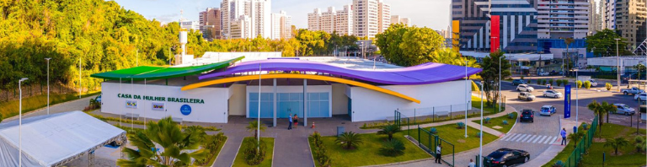
Casa da Mulher Brasileira
Orçamento
R$ 18 milhões: custo da Casa da Mulher Brasileira na capital
R$ 7,5 milhões: custo da Casa da Mulher Brasileira no interior
R$ 26 milhões:
total previsto no orçamento do Ministério das Mulheres à construção de Casas da Mulher Brasileira
Foto: Prefeitura de Salvador

Slide 17
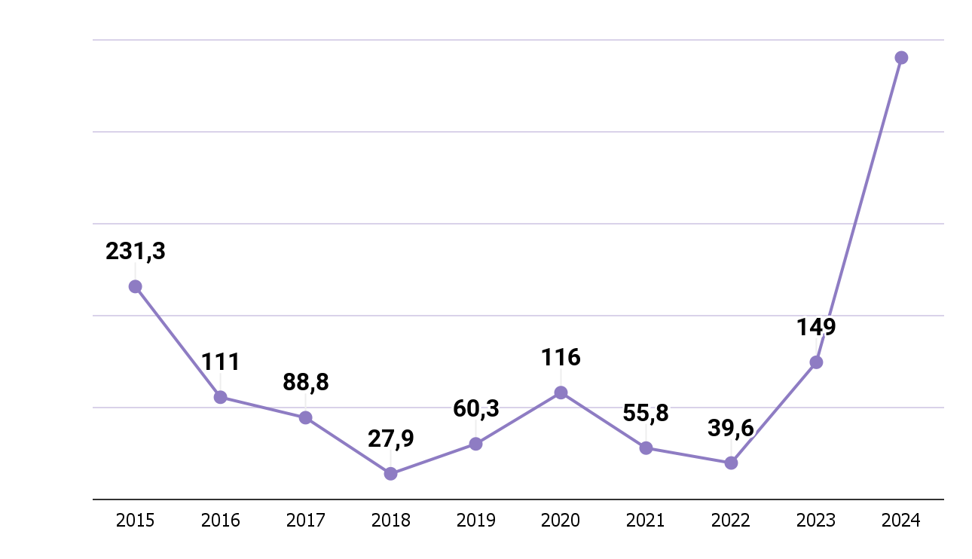
Orçamento - linha do tempo
Da Secretaria de Políticas para Mulheres ao Ministério das Mulheres
Série história (em milhões)
480
Projeto de Lei Orçamentária Anual 2015
R$ 236 milhões
Projeto de Lei Orçamentária Anual 2023
R$ 23 milhões

Slide 18
Centro de Referência de Atendimento à Mulher
Atendimento humanizado e multiprofissional às mulheres em situação violência, com equipes de apoio psicossocial e jurídico.
Número de Centros no Brasil: 306
Inaugurações previstas em 2024: 12
Mais de R$ 300 milhões em investimentos
em Casas da Mulher Brasileira e
Centros de Referência desde 2023.

Slide 19
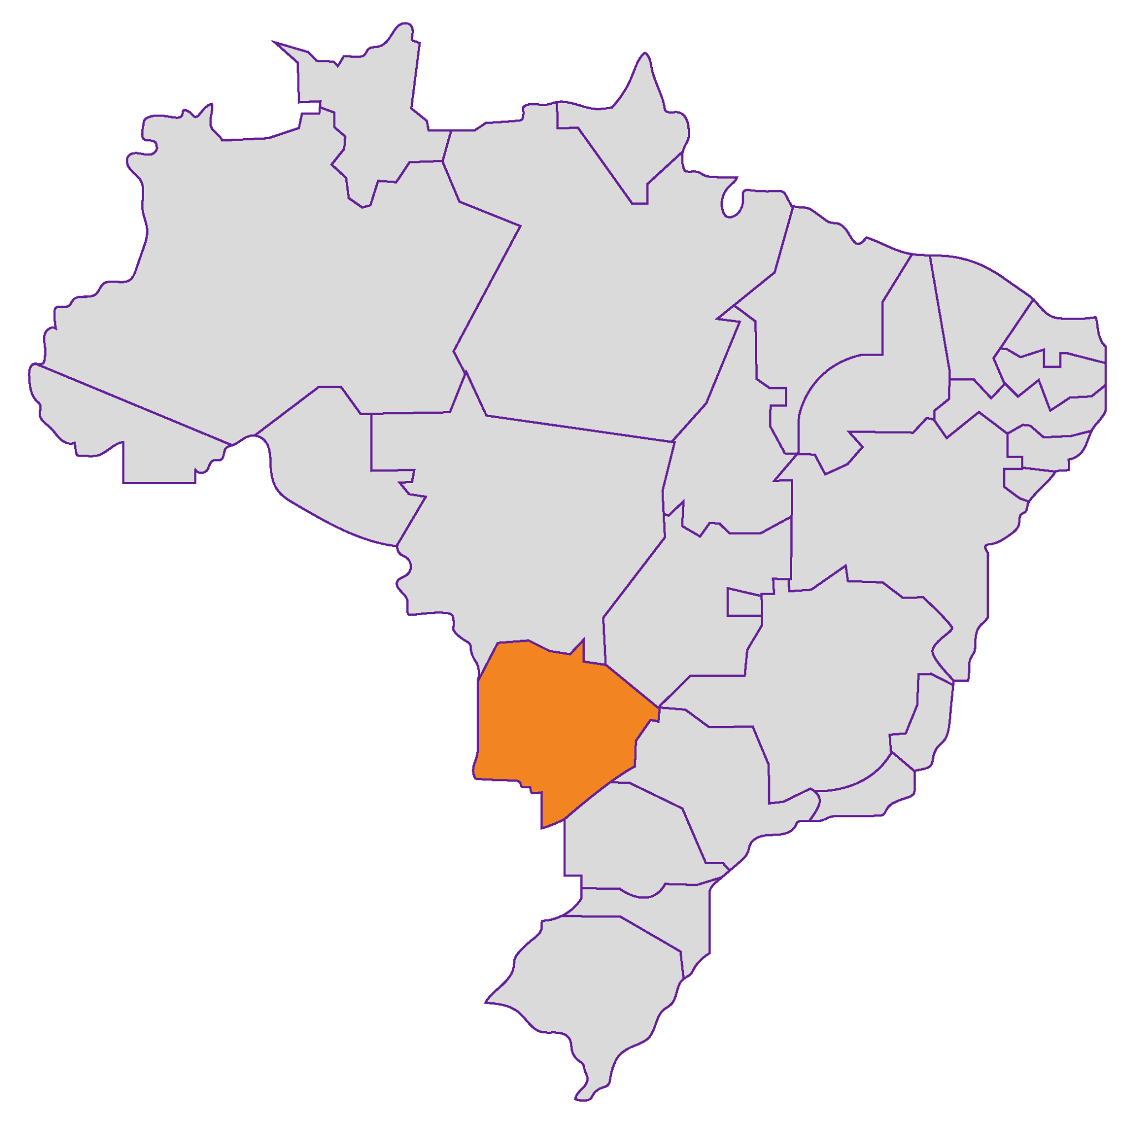
Implementação de equipamentos e protocolos
de atendimento com foco em mulheres indígenas
Casa da Mulher Brasileira de Dourados/MS:
unidade terá fluxo e protocolos de atendimento específicos para mulheres indígenas, servindo de referência nacional para as demais Casas e Centros.
Marcado por conflitos
agrários, Mato Grosso
do Sul (MS) é o
estado com maior
número absoluto
(149) e taxa (15,7 óbitos/ 100 mil) de mortes de mulheres e adolescentes indígenas no Brasil, com destaque para a região de Dourados.
Casas da Mulher Indígena:
nova política irá instalar unidades em todos os biomas brasileiros (Amazônia, Caatinga, Cerrado, Mata Atlântica, Pantanal e Pampa).

Slide 20
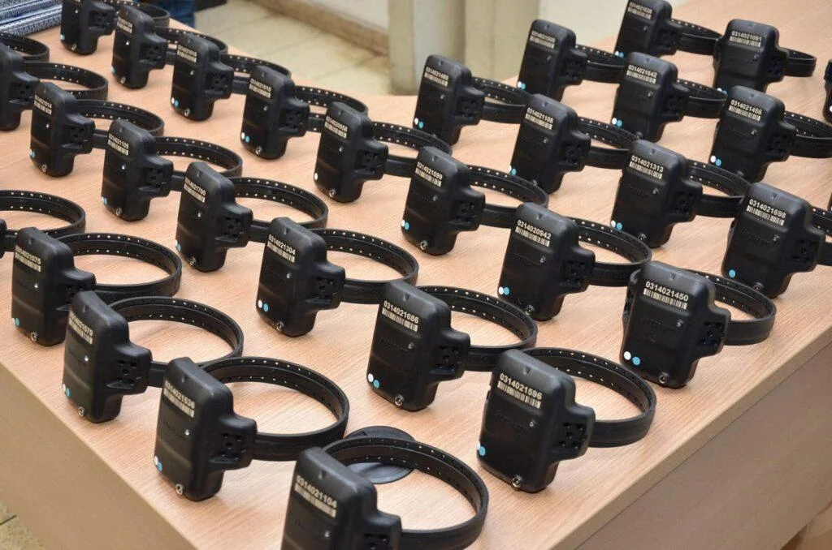
Segurança Pública
R$ 14 milhões de investimento em tornozeleiras eletrônicas para agressores em casos de violência doméstica e familiar contra mulheres.
529.690
Mulheres recorreram a medidas protetivas de
urgência em 2023
Foto: Reprodução

Slide 21

Segurança Pública
R$ 100 milhões de repasse para Fundos Estaduais de Segurança Pública para enfrentamento à violência contra mulheres e incentivos a cursos e programas de formação.
Distribuição de 268 viaturas com o objetivo de promover o aparelhamento das Patrulhas/Rondas Maria da Penha e das 519 Delegacias Especializadas de Atendimento à Mulher.
Foto: Tânia Rêgo/Agência Brasil

Slide 22
Igualdade, Autonomia Econômica e Política de Cuidados

Slide 23

Igualdade Salarial entre Mulheres e Homens
Lei sancionada em julho de 2023
Ineditismo da lei: relatório de transparência, multa e fiscalização
Dados do 1º Relatório de Transparência Salarial entre Mulheres e Homens (março/2024):
49.587 empresas
17,7 milhões empregados(as)
19,4% é o percentual que as mulheres recebem a menos do que os homens.

Slide 24
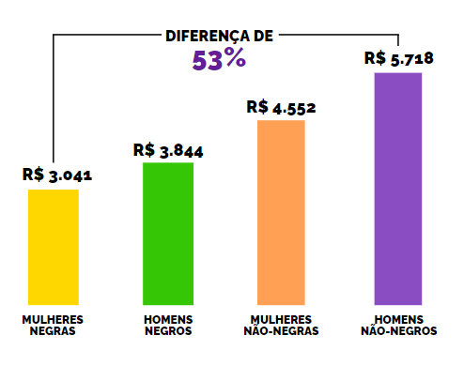
Igualdade Salarial entre Mulheres e Homens
Mulheres negras
R$ 3.040,89 é a remuneração média da mulher negra, que corresponde a 68% da média, enquanto a dos homens não-negros é de R$ 5.718,40 - 27,9% superior à média

Slide 25
Igualdade Salarial entre Mulheres e Homens
De forma inédita, foram apresentados dados que indicam se as empresas têm, efetivamente, políticas de incentivo à contratação, permanência e ascensão profissional das mulheres. O Relatório aponta que:
Apenas 32,6% das empresas têm políticas de incentivo à contratação de mulheres; o valor é ainda menor quando se consideram grupos específicos de mulheres: negras (26,4%); mulheres com deficiência (23,3%); LBTQIAP+ (20,6%); mulheres chefes de família (22,4%); mulheres vítimas de violência (5,4%);
38,3% declararam que adotam políticas para promoção de mulheres a cargos de direção e gerência;
39,7% adotam políticas como de flexibilização de regime de trabalho para apoio à parentalidade;
17,7% de licença maternidade/paternidade estendida e
21,4% auxílio-creche

Slide 26
Relatório respeita a Lei Geral de Proteção de Dados
Os dados dos relatórios serão anonimizados, observada a proteção de dados pessoais de que trata a Lei Geral de Proteção de Dados (LGPD), Lei nº 13.709/2018.

Slide 27
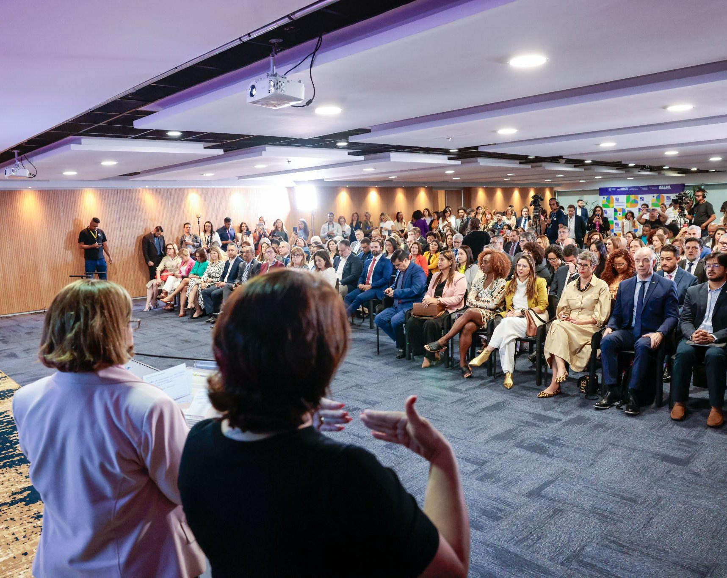
Programa Pró-Equidade de Gênero e Raça
Criado em 2005, estimula empresas a adotarem medidas que ampliem a inserção, a permanência e a ascensão profissional das mulheres no mercado de trabalho.
7ª edição/2023: 103 empresas participantes
Mais de R$ 680 bilhões movimentados na economia
191 empresas/organizações envolvidas em 6 edições
Foto: Divulgação/MMulheres

Slide 28
Programa Pró-Equidade de Gênero e Raça
Ações de destaque
Adequação de uniformes e equipamentos de proteção para mulheres;
Criação de mecanismos para promoção de carreiras e ascensão profissional;
Incentivo à entrada de mulheres em áreas tecnológicas;
Adoção de linguagem inclusiva nas documentações da empresa/organização;
Garantia da presença de mulheres negras nas peças publicitárias;
Disseminação da cultura de equidade de gênero e raça para as empresas de relacionamento.

Slide 29

Mulheres e meninas nas Ciências
Programa Beatriz Nascimento de Mulheres na Ciência
R$ 6 milhões para a concessão de bolsas de doutorado-sanduíche e pós-doutorado no exterior,e bolsas de doutorado sanduíche e pós-doutorado no exterior dedicado a mulheres negras, indígenas, quilombolas e ciganas.
Programa Meninas nas Ciências Exatas, Engenharias e Computação
R$ 100 milhões vai apoiar projetos que estimulem o ingresso, a formação e a permanência de meninas e mulheres nas Ciências Exatas, Engenharias e na Computação.

Slide 30

Cidadania Fiscal para as Mulheres
Programa Desenrola
Nas fases 1 e 2 foram atendidos 10,7 milhões de brasileiros, 54,83% são mulheres. Principais serviços renegociados: financeiros, seguros, comércio, conta de luz, educação, conta de água, conta de telefone, emprego de pequeno porte.

Slide 31
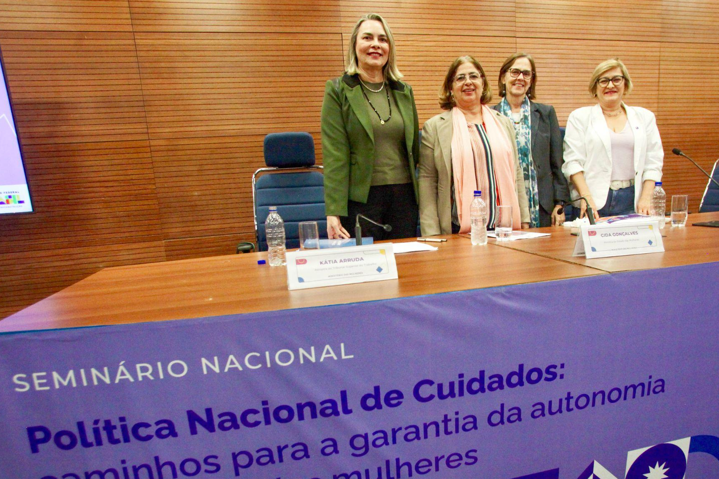
Política do Cuidado
Elaboração da Política Nacional de Cuidados e do Plano Nacional de Cuidados
Reúne diretrizes e organiza políticas novas - como lavanderias
comunitárias e cozinhas públicas - e já existentes - como escolas
de tempo integral e casas para assistência de pessoas idosas ou
com deficiência.
Foto: Divulgação/MMulheres
O Ministério das Mulheres destinou R$ 6 milhões, por meio de editais, para ações de formação com mulheres em autonomia econômica e cuidados e para construção de lavanderias públicas comunitárias.
O edital da construção das lavanderias, prevendo destinação de R$ 2,6 milhões, foi lançado em novembro para estados e municípios apresentarem propostas. É uma iniciativa inédita no país, resultado das demandas das mulheres.

Slide 32
Política do Cuidado
Grupo de Trabalho Interministerial: MMulheres e MDS
No âmbito do GTI, foram realizadas 29 atividades de escuta sobre a Política Nacional de Cuidados, com 453 participantes. As rodas de escuta envolveram segmentos diretamente ligados a temáticas e instâncias correlatas: mulheres rurais; mulheres indígenas; mulheres catadoras de materiais recicláveis; trabalhadoras domésticas remuneradas; mulheres das ilhas (Belém/PA); trabalhadoras não remuneradas do cuidado; dentre outras.
Em 2023, também foi disponibilizada a Consulta Pública sobre o Marco Conceitual da Política Nacional de Cuidados, que contou com 174 participantes que apresentaram 478 propostas.

Slide 33
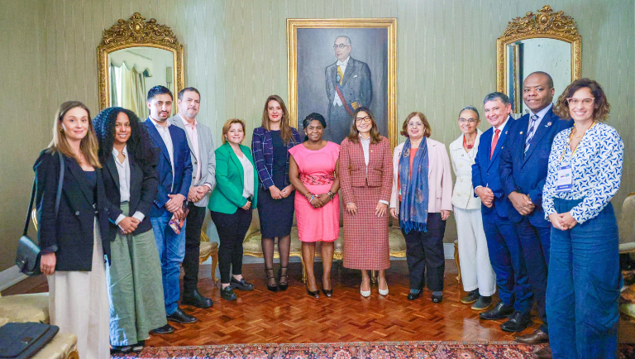
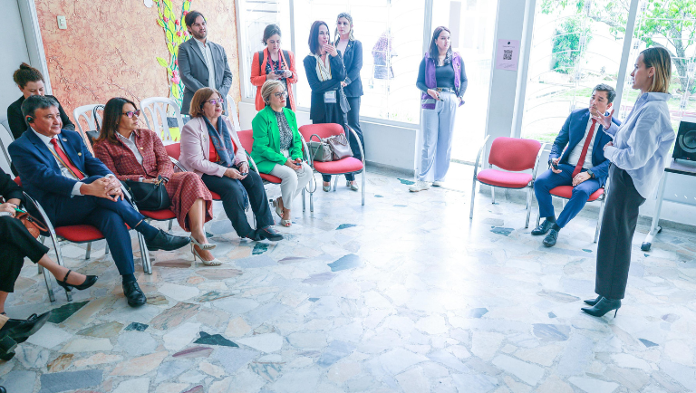
Política do Cuidado
Troca de experiências: Colômbia
Em visita à Colômbia, a ministra Cida Gonçalves, junto com o ministro Wellington Dias, conheceu uma das “Manzana del Cuidado”, em Teusaquillo. As “manzanas”, ou quarteirões de cuidados, funcionam como centros de ajuda, educação e entretenimento, e oferecem diversos serviços gratuitos a mulheres e a seus familiares, para que possam dar continuidade a projetos interrompidos em razão da sobrecarga dos trabalhos. Um dos objetivos do local é reduzir o tempo que as pessoas dedicam ao cuidado.
Fotos: Divulgação/MMulheres

Slide 34
Política de Cuidado
Ações na área da Educação
Escolas de Tempo Integral: R$ 9 bilhões investidos para creches e pré-escolas e aquisição de novos ônibus de transporte escolar.
Programa Nacional de Alimentação Escolar: reajuste de 39% na transferência de recursos.
Programa Pé-de-Meia: incentivo financeiro educacional com pagamentos mensais e anuais a estudantes de baixa renda da rede pública.
R$ 7 bilhões ao ano
2,5 milhões de estudantes

Slide 35
Participação das mulheres em
espaços de poder e decisão

Slide 36
Plano Nacional de Enfrentamento à Violência Política contra Mulheres
Novo Plano propõe a ampliação do conceito de ‘violência política contra mulheres’ para além da legislação vigente, limitada a mulheres em cargos políticos.
Proposta foi construída em um grupo de trabalho composto por parlamentares, representantes do sistema de Justiça, de institutos de pesquisa e fóruns, movimentos sociais e demais organizações.
Lei nº 14.192/2021: estabelece normas para prevenir, reprimir
e combater a violência política contra a mulher e assegurar a participação delas em debates eleitorais.
Investimento em participação política:
R$ 6 milhões para projetos de formação de liderança para mulheres.
Campanha Mais Mulheres no Poder, Mais Democracia

Slide 37
Plano Nacional de Enfrentamento à Violência Política contra Mulheres
Grupo de Trabalho Interministerial
Reuniões entre maio e setembro de 2023. Total de 50 mulheres ouvidas.
Parlamentares e ex-parlamentares: 14 mulheres, das cinco regiões do país
Instituto de pesquisa e fóruns: 8 mulheres
Pesquisadoras da academia: 4 mulheres
Representantes do Sistema de Justiça: 7 servidoras
Representantes de movimentos e organizações sociais: 17 mulheres
Além de participantes externas convidadas
Público geral: cerca de 200 pessoas acompanharam as escutas abertas do GTI

Slide 38
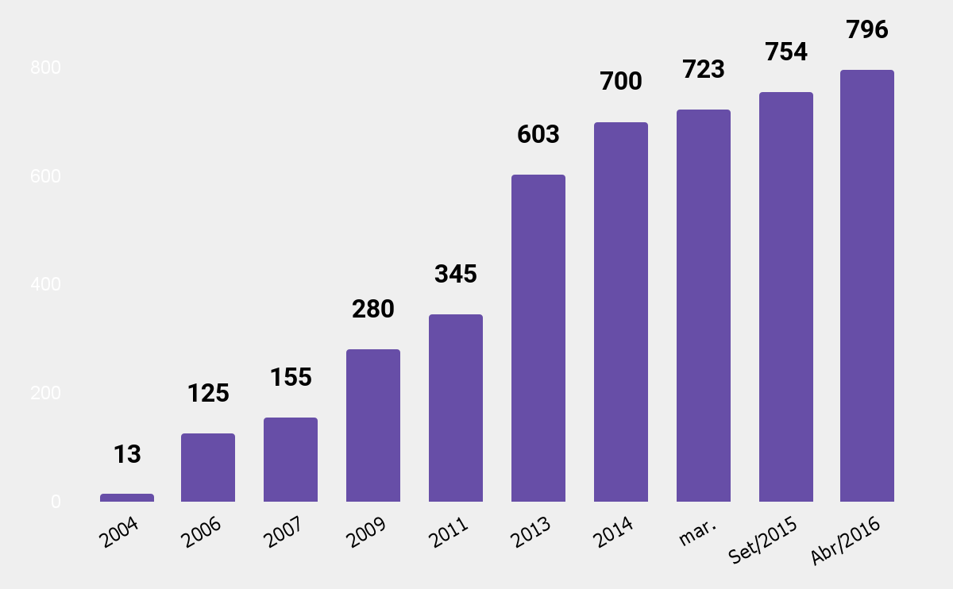
Secretarias Estaduais de Mulheres
Ações de consolidação e ampliação
R$ 7,2 milhões investidos em 2023/2024 em projetos de fortalecimento de Secretarias estaduais de mulheres para aquisição de equipamentos e formação de gestoras.
Retomada do número de Secretarias desde 2023
II Fórum de Gestoras de Políticas para as Mulheres - junho de 2024
EVOLUÇÃO DO NÚMERO DE SECRETARIAS POR ANO

Slide 39
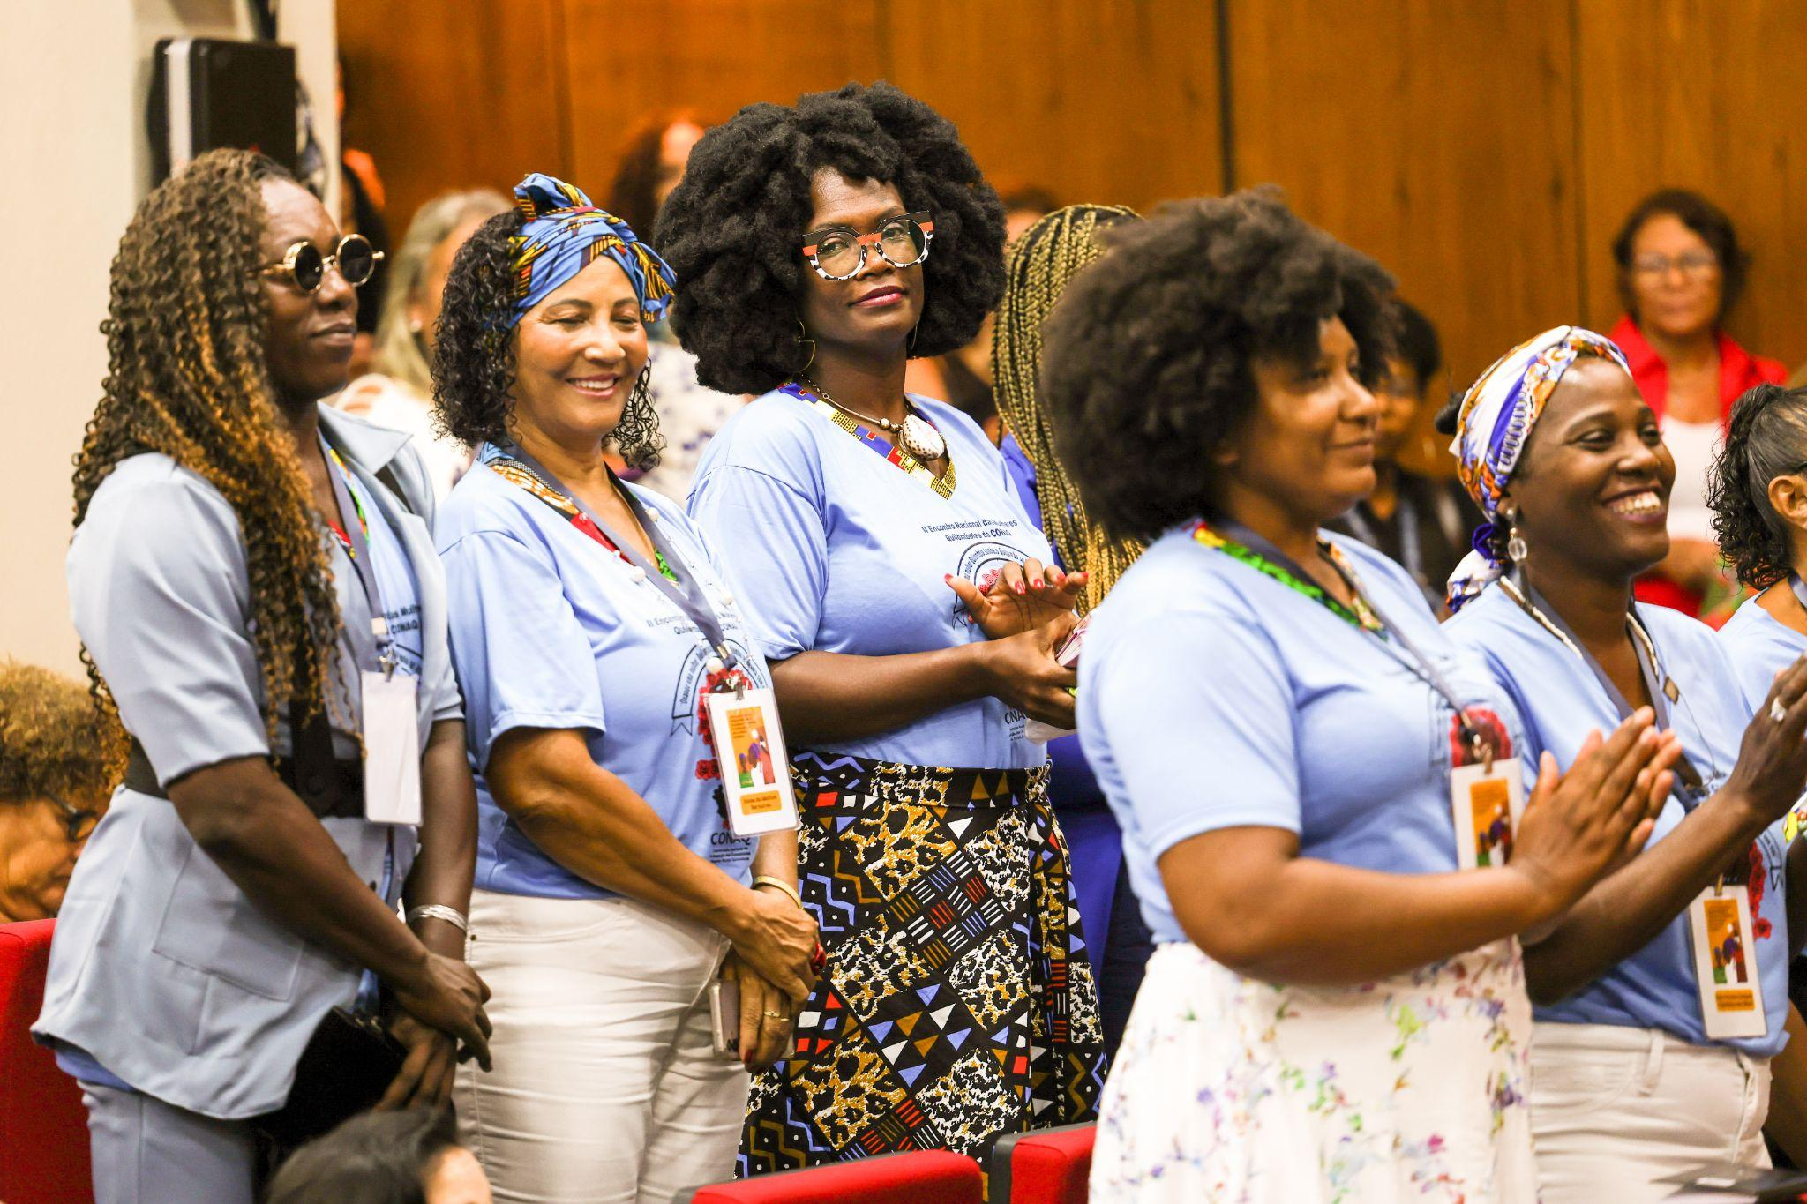
Participação social
Instalação de 5 fóruns de participação da sociedade civil
Ministério das Mulheres instala fóruns para
mulheres quilombolas
movimento Hip-Hop
do campo, da floresta e das águas
da pesca, aquicultura artesanal e marisqueiras
autonomia econômica e cuidado e violência contra mulheres lésbicas
Os espaços estabelecem diálogos para o enfrentamento da misoginia, da violência e do racismo e o fortalecimento de políticas públicas.
Foto: Divulgação/MMulheres

Slide 40
Transversalidade de políticas para as mulheres

Slide 41
Orçamento
Transversalidade das políticas para mulheres
R$ 216 bilhões
valor total empenhado pelo governo federal em ações que beneficiaram as mulheres no exercício de 2023 (ações exclusivas e não exclusivas).
Proteção Social, com R$ 133,5 bilhões. Inclui benefícios como Bolsa Família e Benefícios de Prestação Continuada (BPC).
Saúde Integral à Mulher, com R$ 70,5 bilhões, sendo R$ 43 milhões destinados à “estruturação da rede de atenção materna e infantil”.
Fonte: A Mulher no Orçamento, 2024

Slide 42
Sistema Único de Assistência Social (SUAS)
Serviço de Atendimento Especializado a Famílias e Indivíduos (PAEFI)
Voltado para famílias e pessoas que estão em situação de risco social ou tiveram direitos violados.
187.418 mulheres em situação de violência intrafamiliar atendidas em 2023.
Equivale a 60% do total de atendimentos realizados.
189 mulheres em situação de tráfico atendidas em 2023.
125 Unidades de Acolhimento destinadas exclusivamente para acolher mulheres vítimas de violência, que precisam se afastar de casa por sofrer ameaças e correr risco de morte. Elas podem ser acolhidas juntamente com seus filhos. Presente em 23 estados, atende cerca de 8 mil pessoas por ano.

Slide 43
Sistema Único de Assistência Social (SUAS)
Capilaridade da rede de atendimento
8.666 Centros de Referência de Assistência Social (CRAS), distribuídos em 5.556 municípios (99,7%).
8.653 Centros de Convivência ofertam atividades em grupo para crianças, adolescentes, adultos e idosos, em 2.555 municípios (45,9%).
2.900 Centros de Referência Especializados de Assistência Social em 2.640 municípios. (47,4%).
6.660 Unidades de Acolhimento para crianças e adolescentes, pessoas idosas, pessoas em situação de rua, mulheres vítimas de violência e migrantes.
246 Centros POP para o atendimento da população em situação de rua em 219 municípios.
2.024 Centros-Dia que ofertam atendimento especializado a pessoas idosas e com deficiência que necessitam de cuidados.

Slide 44

Direitos sexuais e reprodutivos:
Mortalidade materna e violência obstétrica
Rede de cuidados integral para assegurar às mulheres o direito à saúde reprodutiva e à atenção humanizada à gravidez, ao parto e ao puerpério e às crianças o direito ao nascimento seguro e ao crescimento e ao desenvolvimento.
Eixo da Saúde no âmbito do Programa de Aceleração do Crescimento (Novo PAC): previsão de construção de 60 maternidades e 30 Centros de Parto Normal.
Em 2021, a taxa de mortalidade materna para cada 100 mil nascidos vivos foi de 107,4. Em 2019, ano anterior à pandemia, essa mesma taxa era de 57,19.

Slide 45
Direitos sexuais e reprodutivos
Ampliação do acesso a métodos contraceptivos
Estratégia de escalonamento de LARC (métodos contraceptivos de longa ação) em parceria com o UNFPA (Fundo de População da Organização das Nações Unidas), para qualificação profissional em contracepção e direitos sexuais e reprodutivos, a partir de 10 centros de referência em contracepção em 5 estados brasileiros.
Aumento de 176%
21.919 DIUs
inseridos em 2021
60.569 DIUS
inseridos em 2023

Slide 46

Direitos sexuais e reprodutivos
Ampliação do acesso a métodos contraceptivos
Qualificação de profissionais do Programa Mais Médicos, a partir da sensibilização e estímulo à oferta de planejamento reprodutivo e familiar e contracepção na Atenção Primária à Saúde, incluindo a oferta de informação e contracepção ao público adolescente, ainda que desacompanhados dos pais ou responsáveis.

Slide 47
Direitos sexuais e reprodutivos
Prevenção de infecções sexualmente transmissíveis (ISTs)
Retomada das ações de prevenção, de diagnóstico (principalmente testagem rápida), de vacinação e de tratamento de ISTs, entre elas o HIV/Aids, que haviam sido reduzidas durante pandemia de Covid-19.
Em 2022, 78,3% das novas infecções pelo HIV no sexo feminino ocorreram em mulheres em idade reprodutiva (15 a 49 anos). 64,1% dos casos ocorreram em mulheres negras.

Slide 48
Direitos sexuais e reprodutivos
Ações com foco na adolescência
Semana Nacional de Prevenção à Gravidez na Adolescência
Disseminação de informações sobre medidas preventivas e educativas que contribuam para a redução da incidência da gravidez na adolescência.
Programa Saúde na Escola
Estratégica de articulação entre as equipes dos sistemas públicos de Saúde e de Educação Básica com foco em crianças, adolescentes, jovens e adultos da educação pública. Entre as temáticas abordadas estão a saúde sexual e reprodutiva e prevenção de IST/HIV.
5.506 municípios
102.199 escolas
incluindo creches públicas, escolas rurais, quilombolas, indígenas e com alunos em medidas socioeducativas
25,2 milhões
de estudantes

Slide 49

Direitos sexuais e reprodutivos
Eliminação do câncer de colo de útero
Incorporada ao SUS tecnologia de testagem molecular para detecção do vírus HPV e rastreamento.
Investimento de R$ 18 milhões em um projeto piloto de testagem realizado em Pernambuco, incorporado agora em todo o território nacional.

Slide 50


Dignidade menstrual
Programa de Proteção e Promoção da Saúde Menstrual e Dignidade Menstrual: distribuição gratuita e continuada de absorventes para meninas, mulheres e demais pessoas que menstruam e que estão em situação de vulnerabilidade. De janeiro a março de 2024:
56.8 milhões de absorventes distribuídos
1,3 milhão de pessoas beneficiadas
3.702 municípios brasileiros
R$ 28,2 milhões investidos para distribuição
R$ 9 milhões investidos para distribuição em presídios
REFORMA TRIBUTÁRIA
Redução de 60% dos impostos sobre todos os produtos de cuidados básicos
à saúde menstrual.

Slide 51
Autonomia econômica: mulheres do campo, das águas e florestas
Programa Quintais Produtivos para Mulheres Rurais
Possibilita o acesso de mulheres rurais à tecnologia, aquisição de insumos e equipamentos a fim de utilizarem os quintais de suas casas para a criação de animais de pequeno porte e a produção de alimentos para fins comerciais.
Programa de Aquisição de Alimentos (PAA)
Mulheres são maioria no fornecimento de alimentos: 50.153 agricultoras familiares. (61,38% do total). Em 2023, o governo federal investiu cerca de R$ 1 bilhão.
R$ 20 milhões investidos
1.998 mulheres beneficiadas

Slide 52
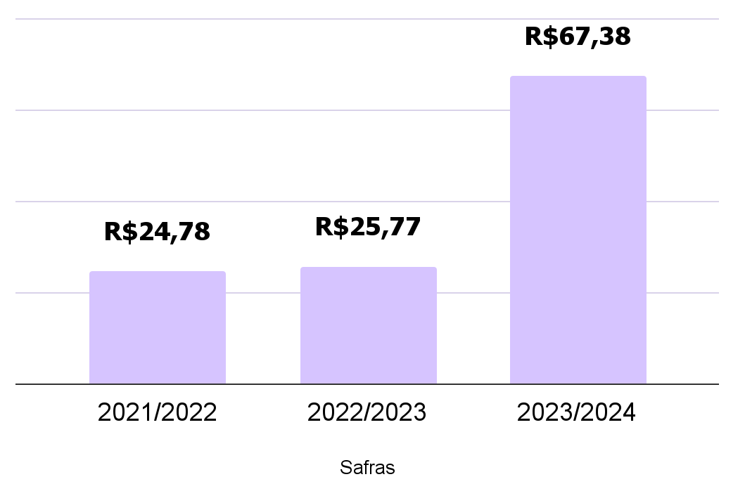
Autonomia econômica: mulheres do campo, das águas e florestas
Linha especial de crédito Pronaf Mulher do Plano Safra da Agricultura Familiar 2023/2024. Destinada às agricultoras com renda anual de até R$ 100 mil, com limite de financiamento de até R$ 25 mil por ano e taxa de juros de 4% ao ano.
RECURSOS CONTRATADOS
R$ 67,39 milhões
R$ 24,78 milhões
R$ 25,77
milhões

Slide 53

Combate à fome e à pobreza
Programas sociais do governo federal: impacto na vida das mulheres
Cadastro Único:
reúne informações de 96 milhões de pessoas. 54 milhões são meninas e mulheres; 30 milhões têm renda familiar per capita inferior a R$ 218/mês. 68% delas são negras.
Bolsa Família:
86% das famílias beneficiadas são chefiadas por mulheres.
Minha Casa Minha Vida:
90% das 8 milhões das unidades contratadas desde o início do programa (2009) estão em nome de mulheres.
Auxílio-gás:
89,3% dos lares que receberam o auxílio em fevereiro de 2023 são chefiados por mulheres. Ao todo, 5,55 milhões de famílias foram beneficiadas.

Slide 54
Mulheres rurais e cidadania
Programa Nacional de Cidadania e Bem Viver para Mulheres Rurais
Acesso das mulheres rurais à documentação civil, trabalhista, jurídica e ao Cadastro Nacional da Agricultura Familiar:
853.490 mil mulheres cadastradas até dezembro de 2023.
Retomada dos Mutirões de Documentação focados nas mulheres rurais. De agosto a novembro de 2023:
30 mutirões em 10 estados brasileiros
9.167 mulheres de diferentes comunidades e
territórios rurais: assentadas, quilombolas,
indígenas, agricultoras familiares, extrativistas.

Slide 55

Obrigada!

